Slide 1

ОГАПОУ «СМК»
Лекция №8
по дисциплине ОП.01 Основы латинского языка
с медицинской терминологией
специальности 33.02.01 Фармация
Тема: Модели многочленных наименований лекарственных препаратов
Преподаватель
О.М. Щеглова
2022г.

Slide 2
Vivere est cogitare
Жить - значит мыслить

Slide 3
Студент должен знать:
правило образования несогласованного определения, алгоритм согласования прилагательных 1 группы с существительными 1 и 2 склонений, правило образования названий фармакотерапевтических групп лекарственных средств
Студент должен уметь:
образовывать многочленные наименования ЛП, названия фармакотерапевтических групп ЛС.

Slide 4
ФОРМИРУЕМЫЕ КОМПЕТЕНЦИИ
ОК 1. Понимать сущность и социальную значимость своей будущей профессии, проявлять к ней устойчивый интерес.
ОК 4. Осуществлять поиск и использование информации, необходимой для эффективного выполнения профессиональных задач, профессионального и личностного развития.
ОК 5. Использовать информационно-коммуникационные технологии в профессиональной деятельности.
ОК 9. Ориентироваться в условиях частой смены технологий в профессиональной деятельности.

Slide 5

Вопросы для повторения
1. Дайте определения понятиям «несогласованное определение», «согласованное определение»
2. Назовите алгоритм согласования существительного 3 склонения с прилагательным
3. Какие прилагательные относятся к первой группе ?

Slide 6

ПЛАН
1. Порядок слов в сложном фармацевтическом термине
2. Модели многочленных наименований
3. Название фармакотерапевтических групп лекарственных средств
4. Прилагательные-англицизмы, указывающие на пролангированное действие

Slide 7
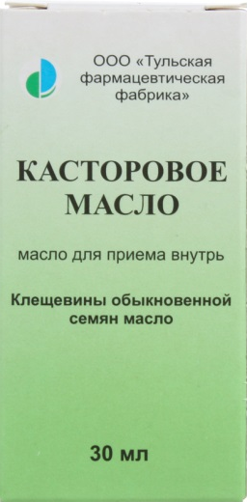

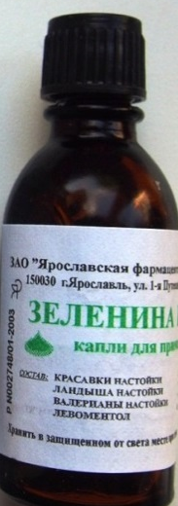
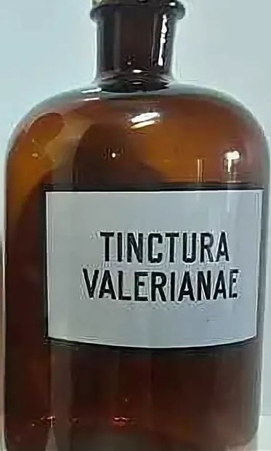
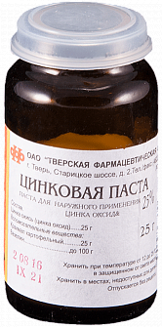

Двучленные наименованиями лекарственных препаратов
сущ. в N. + сущ. в G. S. (несогласованное определение)
oleum Ricini – касторовое масло
tinctura Belladonnae – настойка красавки
pasta Zinci – цинковая паста

Slide 8
Многочленные словосочетания с согласованным определением
  1. обозначение лекарственной формы (мазь, раствор, экстракт) - N. S. / Pl.
  2. несогласованное определение – наименование лекарственного вещества или растения – G. S.
  3. согласованное определение, относящееся к названию лекарственной формы - N. S. / Pl.

Slide 9
Модели многочленных наименований
№ п/п | Модель | Пример | Перевод
1. | С_{N} + C_{G} + П_{N} | Extractum Frangulae fluidum | Экстракт крушины жидкий
2. | С_{N} + C_{G} + П_{G} | Unguentum Acidi borici | Мазь борной кислоты
3. | С_{N} + П_{N} + П_{N} | Bolus alba sterilisata | Глина белая стерилизованная
Где: | С_{N} – существительное в Nominativus
 | C_{G} - существительное в Genetivus
 | П_{N} – прилагательное или причастие в Nominativus
 | П_{G} – прилагательное или причастие в Genetivus

Slide 10
Порядок слов в многочленных наименованиях
2. Наименование сырья (лекарственного вещества или растения)
3. Согласованное определение (прилагательное или причастие)
1. Определяемое слово
существительное, обозначающее лекарственную форму (настойка, мазь и т.п.) или название органа растения (корень, листья, цветки и т.п.).
выражается несогласованным определением, т.е. существительным в родительном падеже (Genetivus)
Относится к названию лекарственной формы или лекарственного сырья.
согласуется с определяемым словом в роде, числе и падеже
при склонении сложного термина не склоняется.

Slide 11
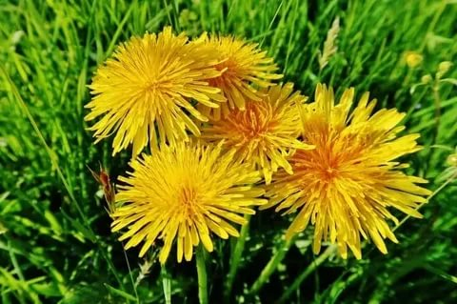
Порядок слов в многочленных наименованиях
Густой экстракт одуванчика
(Экстракт одуванчика густой)
N. Extractum Taraxaci spissum
G. Extracti Taraxaci spissi

Slide 12
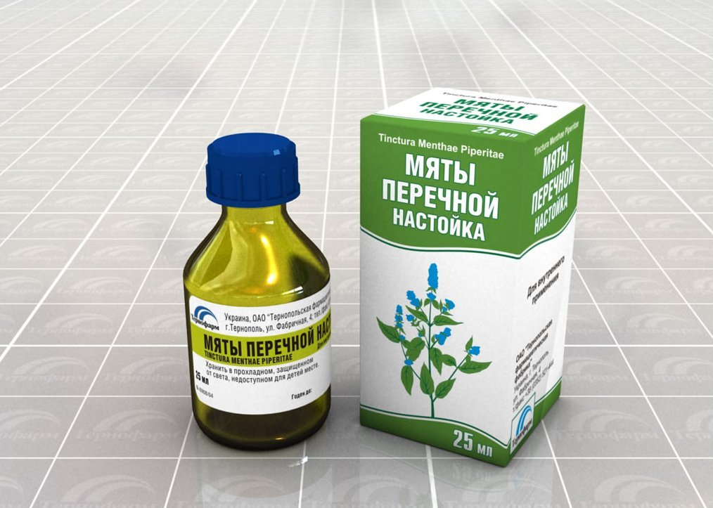
Порядок слов в многочленных наименованиях
Настойка перечной мяты
(Настойка мяты перечной)
N. Tinctura Menthae piperitae
G. Tincturae Menthae piperitae

Slide 13
Модели многочленных наименований
Модель 1 - таблетки
Модель 2 - экстракты
Модель 3 - простые и сложные прописи с одним и тем же основным средством
Модель 4 - гомеопатические препараты

Slide 14
ТАБЛЕТКИ
В названиях таблеток могут употребляться определения:
1 группы (1-2 склонения):
obductae - покрытые оболочкой
prolongae - пролонгированные по действию
2-ой группы (3 склонения):
enterosolubiles (enterosolventes) - кишечнорастворимые
linguales - линвальные
perorales - пероральные
subbuccales (transbuccales) - защечные
sublinguales - подъязычные
vaginales - вагинальные

Slide 15


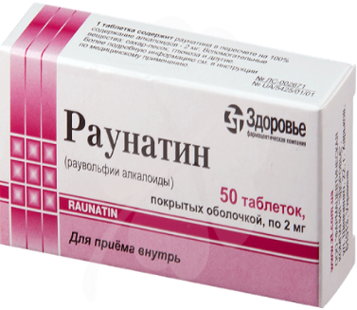

ТАБЛЕТКИ
Tabulettae Raunatini obductae -
Таблетки раунатина, покрытые оболочкой
Tabulettae Levorini transbuccales -
Таблетки леворина защечные
Tabulettae Laevomycetini prolongae –
Таблетки левомицетина пролонгированного действия

Slide 16

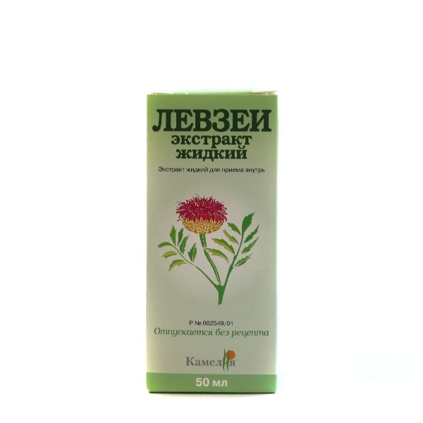
Экстракты
определения характеризуют консистенцию:
fluidum - жидкий
spissum - густой
siccum – сухой
oleosum – в масле (масляный)

Slide 17
Экстракты
Extractum Frangulae fluidum –
Экстракт крушины жидкий
Extractum Belladonnae siccum – Экстракт красавки сухой
Extractum Absinthii spissum – Экстракт полыни густой
Extractum Hyperici oleosum – Экстракт зверобоя масляный

Slide 18
Простые и сложные прописи с одним и тем же основным средством
употребляются определения:
compositus, a, um - сложный,
simplex, icis – простой.
Emplastrum Plumbi compositum - Сложный свинцовый пластырь
Emplastrum Plumbi simplex - Простой свинцовый пластырь

Slide 19
Гомеопатические препараты
Названия образуют из существительных:
первое – название растения или органа животного, включенного в состав лекарственного средства,
второе – слово compositum («сложное лекарственное средство»).
Echinacea compositum – эхинацея композитум
Cerebrum compositum – церебрум композитум
Tonsilla compositum – тонзилла композитум.

Slide 20
Многочленные термины
extractum Frangulae fluidum –
жидкий экстракт красавки
suppositoria vaginalia cum Levorino – вагинальные свечи с леворином
solutio Hydrogenii peroxydi diluta – разбавленный раствор пероксида водорода
tinctura Valerianae sterilisata cum Camphora - стерилизованная валериановая настойка с
камфорой.

Slide 21
Название фармакотерапевтических групп ЛС
Каждая фармакотерапевтическая группа ЛС имеет особое название в форме прилагательного среднего рода множественного числа (с окончанием -а), так как оно согласуется с подразумеваемым существительным среднего рода в именительном падеже множественного числа remedia «средства».
sedativa – седативные, успокаивающие.
analgeticus, a, um – болеутоляющий
[Remedia] Аnalgetica – анальгетики, болеутоляющие средства

Slide 22
Порядок согласования
analgeticus, a, um – болеутоляющий
[Remedia] Аnalgetica –
анальгетики, болеутоляющие средства
remedium, i, n analgeticus, a, um
N. S. remedium analgeticum
N. Pl. remedia analgetica

Slide 23
Прилагательные-англицизмы, указывающие на пролонгированное действие
retard | – ретард или | англ. retard – медленный, от лат. retardo – замедлять, задерживать
tard | – тард | лат. tardus – медленный
long | – лонг | англ. long – длинный, от лат. longus – долгий, продолжительный
depot | – депот | англ. depot – склад, от лат. depono – складывать

Slide 24
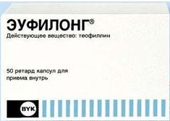
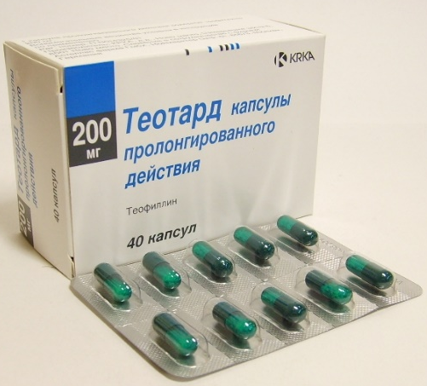

Примеры
Silubin retard | – Силубин ретард
Theotard | – Теотард (капсулы ретард)
Euphylong | – Эуфилонг (капсулы ретард)
Moditen – Depо | – Модитен-Депо
Depo-Provera | – Депо-Провера

Slide 25

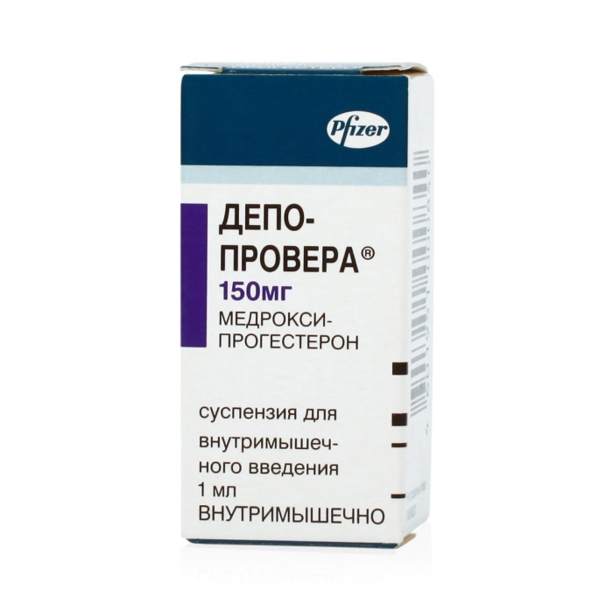
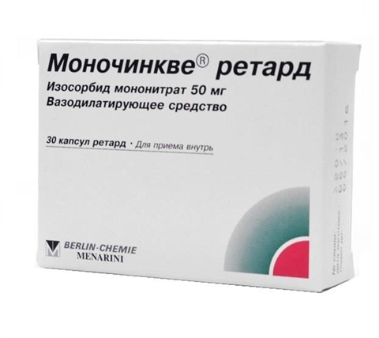
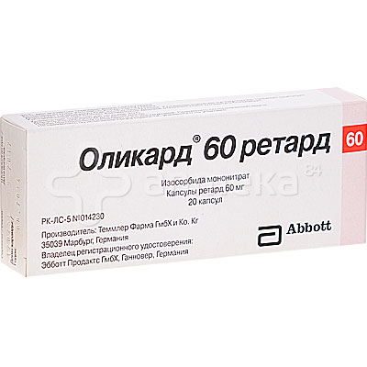
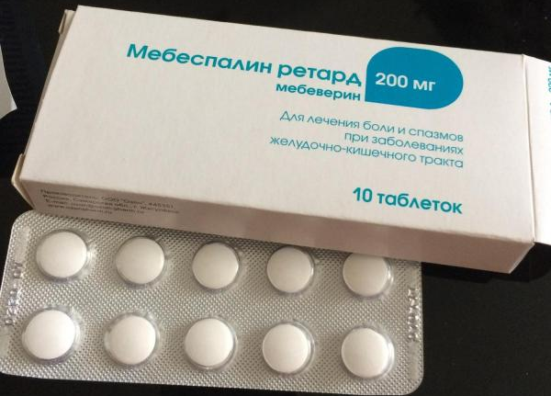

Slide 26

Закрепление материала
1. Перечислите модели многочленных наименований лекарственных средств.
2. Как конструируются модели многочленных наименований лекарственных средств?
3. Как образованы названия фармакотерапевтических групп?
4. Какие прилагательные-англицизмы применяются в названиях лекарственных средств?

Slide 27

Рефлексия
сегодня я узнал(а)…
меня удивило…
было трудно…
теперь я могу…

Slide 28

Домашнее задание
Выпишите в рабочей тетради на латинском и русском языках названия фармакотерапевтических групп лекарственных средств

Slide 29
ЛИТЕРАТУРА
1. Городкова, Ю.И. Латинский язык (для медицинских и фармацевтических колледжей и училищ): учебник/ Городкова Ю.И. – М.: КноРус, 2021. – 260 с.
2. Дьячок, М.Т. Основы латинского языка: Учебное пособие для СПО / М.Т. Дьячок. - 3-е изд., испр. и доп. – М.: Юрайт, 2018 - 166с.
3. Лемпель, Н. М. Латинский язык для медиков: учебник для СПО/ Н. М. Лемпель. – М.: Издательство Юрайт, 2018. – 253с.
4. Тальчикова, Е.Н. Сборник упражнений по латинскому языку и основам медицинской терминологии: уч. пособие / Е.Н. Тальчикова. – М.: Проспект, 2017. – 96с.
5. Швырёв, А.А. Словарь латино-русский, русско-латинский для медицинских колледжей. / А.А. Швырёв, М.И. Муранова. – Ростов н/Д: Феникс, 2016. – 286с.
Электронные образовательные ресурсы:
1. Васильева, Л. Н. Основы латинского языка с медицинской терминологией. Рабочая тетрадь: учебное пособие / Л. Н. Васильева, Р. М. Хайруллин. – 2-е изд., стер. – Санкт-Петербург: Лань, 2019. – 56 с. – URL: https://e.lanbook.com/book/119650
2. Емельянова, Л. М. Основы латинского языка с медицинской терминологией: упражнения и лексические минимумы: учебное пособие / Л. М. Емельянова, А. В. Туровский. – 3-е изд., стер. – Санкт-Петербург: Лань, 2019 – 140 с. – URL: https://e.lanbook.com/book/119826

Slide 30
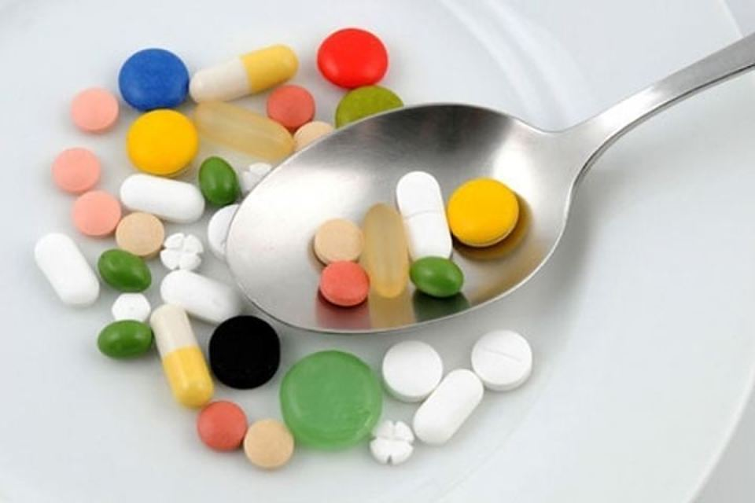
СПАСИБО
ЗА
ВНИМАНИЕ!

